Slide 1

第 5 课
《HSK标准教程》第2册
就买这件吧

Slide 2
REVIEW

Slide 3
New words
生日 shēngrì 快乐 kuàilè
给 gěi 接 jiē
晚上 wǎnshang 问 wèn
非常 fēicháng 开始 kāishǐ
已经 yǐjīng 长 cháng
两 liǎng 帮 bāng
介绍 jièshào

Slide 4
生日shēngrì
给gěi
快乐kuàilè
接 jiē
晚上wǎnshang
问wèn
非常fēicháng
已经yǐjīng
开始kāishǐ
长cháng
两liǎng
介绍jièshào
帮bāng

Slide 5
to,for
birthday
happy,glad
evening,night
to receive/take/accept
very,extremely
to ask
to begin/start
already
long
two
to help, to assist
to introdyce/recommend

Slide 6
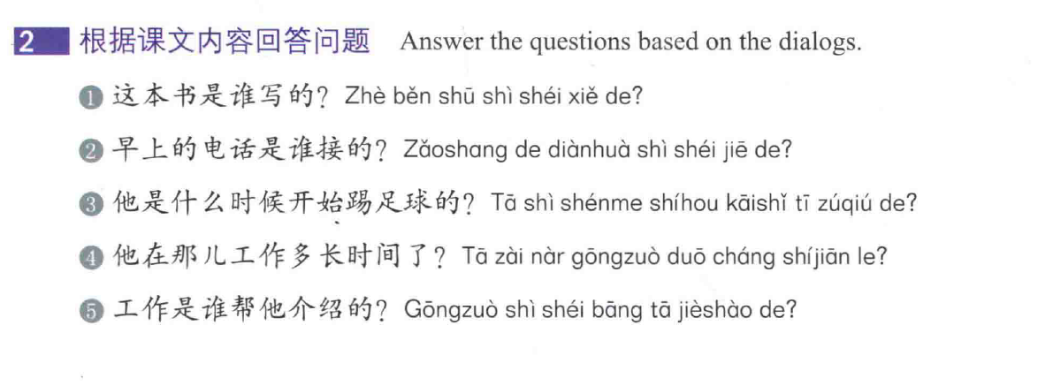
Answer questions based on the dialogs

Slide 7
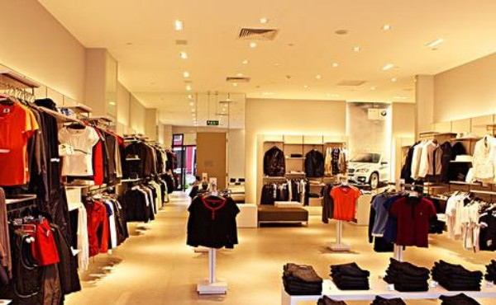

Slide 8
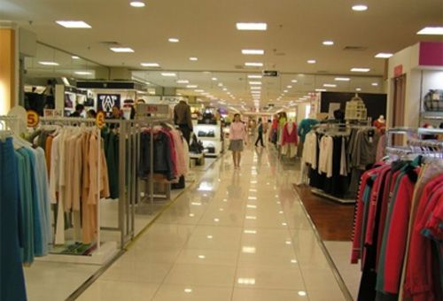
Bargaining
mài
130 卖 吗？

Slide 9
生词New Words
外面
wàimiàn
准备
zhǔnbèi
就
jiù
鱼
yú
吧
ba
件
jiàn
还
hái
可以
kěyǐ
不错
búcuò
考试
kǎoshì
意思
yìsi
咖啡
kāfēi
对
duì
以后
yǐhòu
Notes:
领读，单个读，词卡问答读，拼音汉字，只有汉字，带意思，3个新学的，2个难的，1个造句子。工作台法，汉字加拼音，拼音汉字加英文意思。

Slide 10
外面
学校外面 去学校外面 里面 去学校里面
前边 后边 左边 右边
前面 后面 左面 右面
准备
准备米饭 准备茶
准备学习 准备去学校 准备来学校
水果都准备好了吗？
我们准备去饭馆吃饭。
你准备做什么？

Slide 11
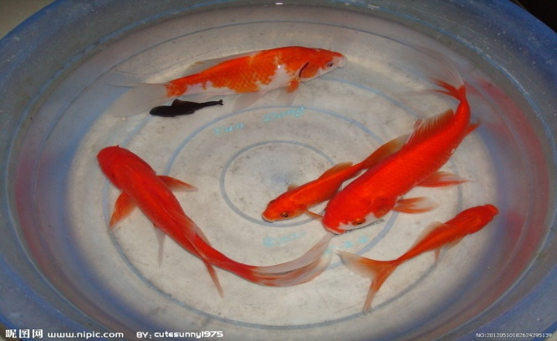
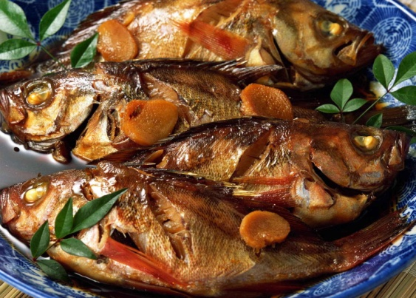
就
你喝什么？ 就喝茶吧。
是someone吗？ 就是someone
鱼
雨 鱼 金鱼 红鱼
我们去吃鱼
吧
你喝什么？ 喝茶吧。
去打球吧 去学校吧

Slide 12
件
两件衣服 这件衣服 那件衣服
我昨天买了一件衣服
还
你好吗？ 我还好。
这本书怎么样？ 还好/还不错
可以
你好吗？ 我还可以。
中国菜怎么样？ 还可以。
A：她漂亮吗？ B：还可以。

Slide 13
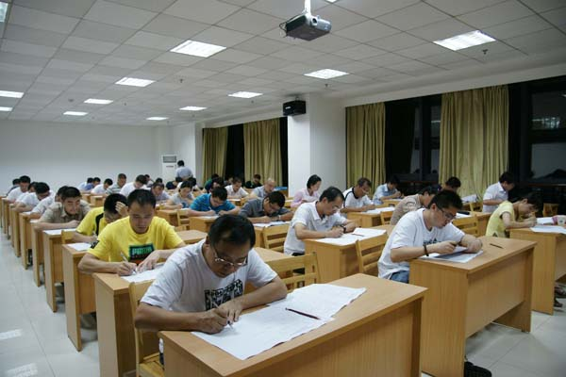
不错
还不错 很不错 非常不错
身体不错 衣服不错 学校不错
你好吗？ 我还不错。
这本书怎么样？ 还不错
A：今天的天气怎么样？B：还不错。
汉语考试
HSK考试 英语考试
考试

Slide 14
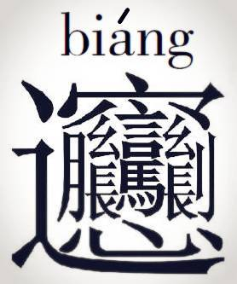
意思
汉字的意思 我的意思 什么意思
你知道这个汉字的意思吗？
我的意思是不去学校了。
Town是什么意思？
咖啡
图书馆 咖啡馆
喝咖啡 买咖啡
对
对身体好 对身体不好 对身体很好
多运动对身体好。 喝牛奶对身体很好
咖啡喝多了对身体不好 少吃饭对身体不好

Slide 15
以后
下课以后 回家以后 十五岁以后
下午3点以后
下课以后我们去打球吧。
下午3点以后我有考试
以后我想少喝一点儿咖啡

Slide 16
外面wàimiàn
准备zhǔnbèi
就jiù
鱼yú
吧ba
以后yǐhòu
件jiàn
还hái
可以kěyǐ
不错búcuò
考试kǎoshì
意思yìsi
对duì
咖啡kāfēi

Slide 17
indicate a conclusion or resolution
outside
to plan/intend
indicate consultation, suggestion, request or command
measure word used for clothes
passably, fairly, rather
not bad
pretty good
test, exam
meaning
to, for
fish
coffee
after, afterwards, later

Slide 18
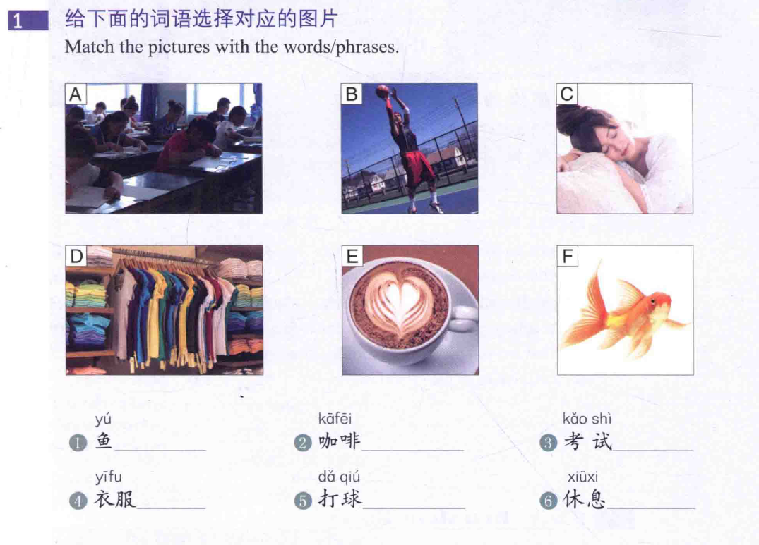
F
E
A
D
B
C

Slide 19
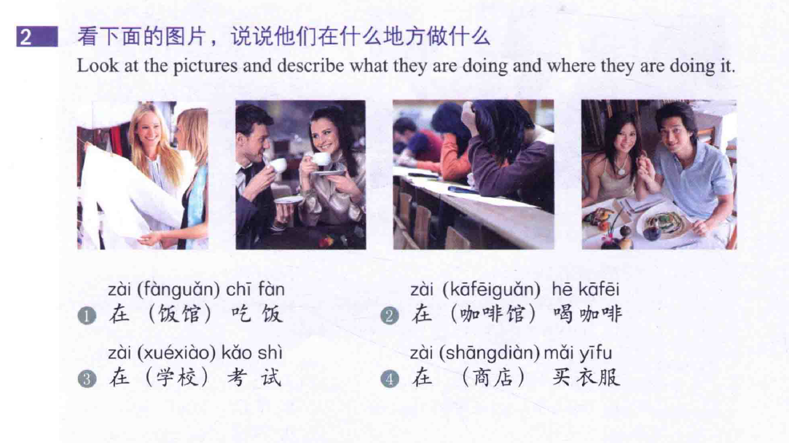

Slide 20
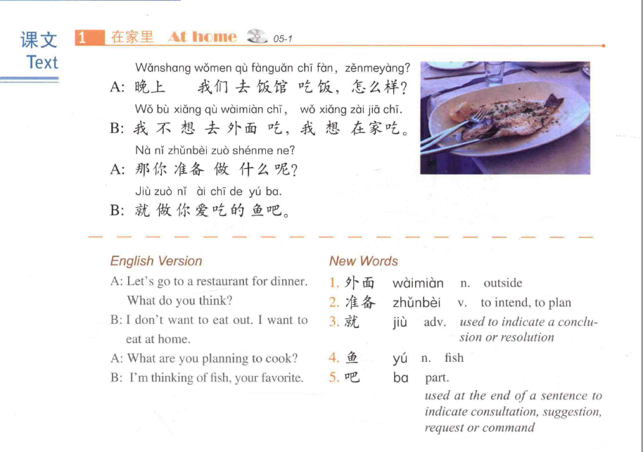

Slide 21
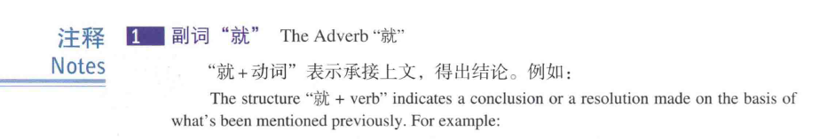
你不想去， 就 在家休息吧。
这儿的咖啡不错 就 喝咖啡吧。
就 做你爱吃的鱼吧。
就 动词（v.）
太忙了，就不去商店了。
太热了，就不喝咖啡了。

Slide 22
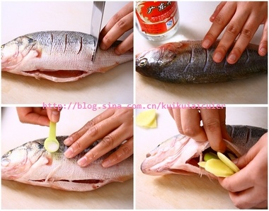
在家里
A：晚上我们去饭馆吃饭，怎么样？
B：我不想去外面吃，我想在家吃。
A：那你准备做什么呢？
B：就做你爱吃的鱼吧。

Slide 23
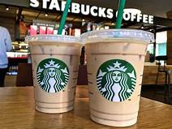
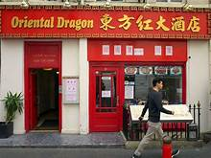
你准备喝什么？
就……吧。
你准备吃什么？
就……吧。

Slide 24

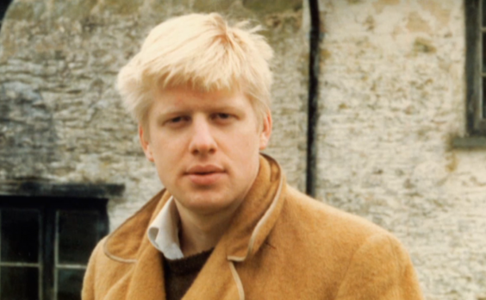
是老师吗？
就…..。
是Boris吗？
就……。

Slide 25

造句 make a sentence
tiānqì
天 气
weather
today’s weather
cannot go out, stay at home

Slide 26
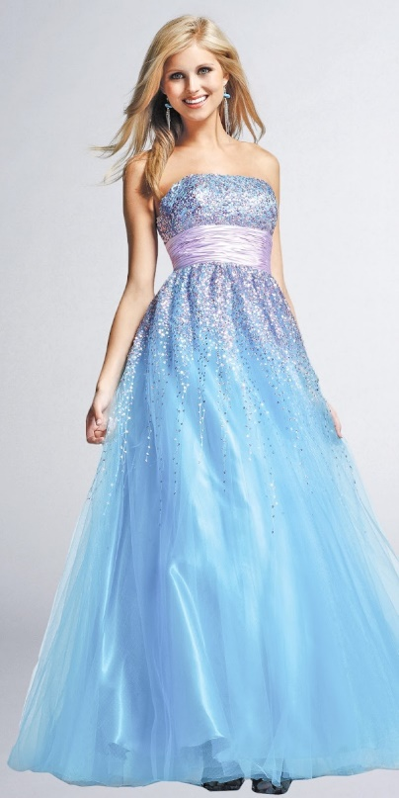
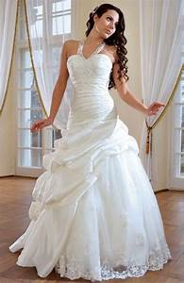
Answer with“就”
on the right
on the left
你买哪一件？

Slide 27
我们就+V+（O）……吧
(Try to translate)
It’s too cold outside, then we stay at home.
It’s too busy today, then we go to the shop tomorrow.
I don’t want to drink coffee, then we drink milk.
I don’t want to eat Chinese food, then we eat English food.
I don’t want to buy the little cat, then we buy the little dog.

Slide 28
Answer questions in light of text 1
男的想去哪儿吃饭？
女的想在哪儿吃饭？
晚上他们想吃什么？

Slide 29
根据提示，复述课文。
According the hint, Retell the text
A:晚上我们…….，怎么样？
B:我不想…………，我想……….。
A:那你…………..呢？
B:…做……………吧。

Slide 30
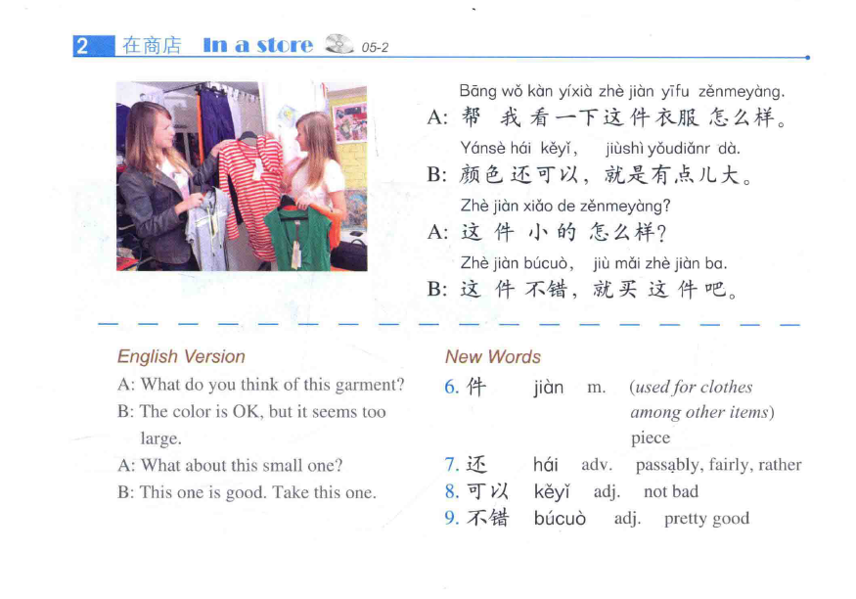

Slide 31
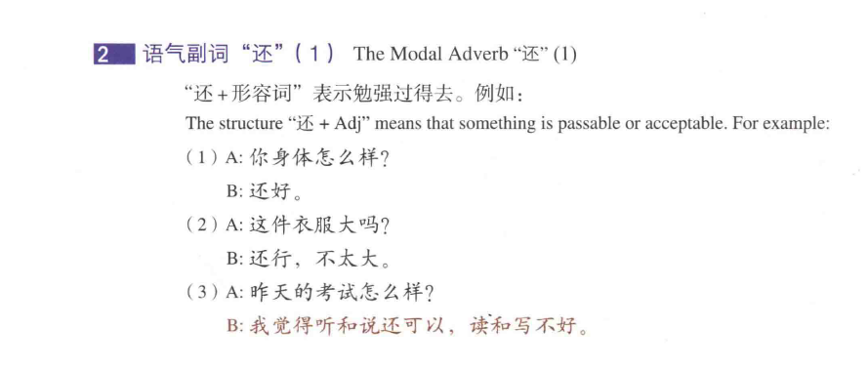
还+
形容词（adj.）

Slide 32
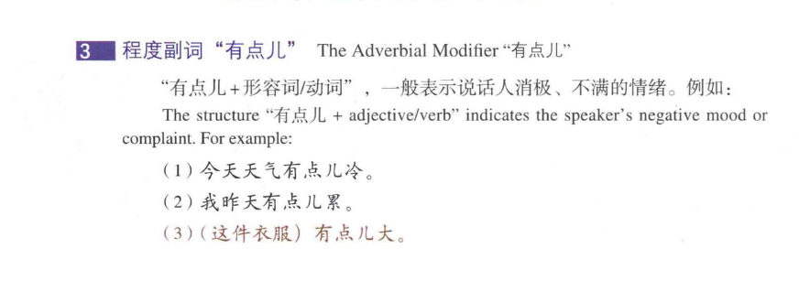
有点儿+
形容词（adj.）/动词（v.)

Slide 33
Answer questions in light of text 1
他们在哪儿？
他们想买什么？
第二件衣服怎么样？

Slide 34
Hái Hái
还 还+adj(means that something is passable or acceptable)
Hái kěyǐ hái bùcuò hái xíng hái hǎo
还可以 还不错 还行 还好
1：A：你身体怎么样？
B：还…
2：A：你觉得热不热？
B：我觉得还…。
3：A：今天的天气怎么样？
B：还…

Slide 35
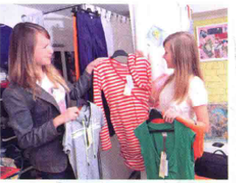
课文对话替换练习Substitution practice
try to use some new words below
衣服
Hái kěyǐ hái bùcuò hái xíng hái hǎo
还可以 还不错 还行 还好 很好 很不错 非常好
New word: 大小=size
小
大
红色的
绿色的
黄色的

Slide 36
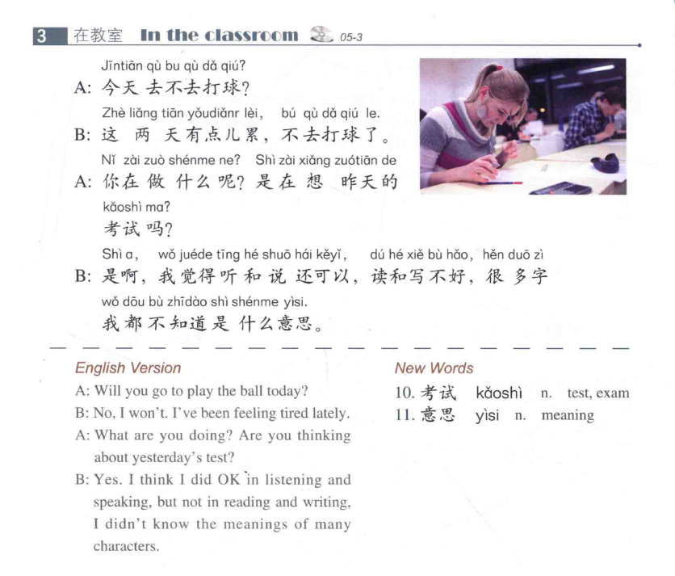

Slide 37
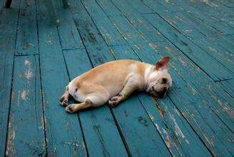
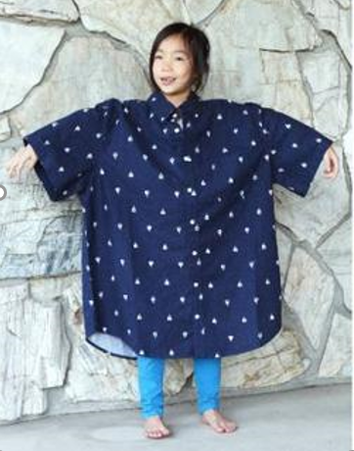
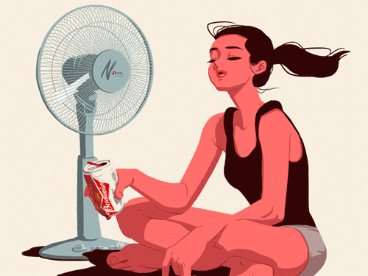
yǒudiǎnr yǒudiǎnr
有点儿 有点儿+adj/verb
dà xiǎo lèi lěng rè shào duō
大 小 累 冷 热 少 多
1：A：小狗今天怎么样？
B：小狗有点儿...
2：A：这件衣服怎么样？
B：颜色不错，就是有点儿…
3：A：今天的天气怎么样？
B：有点儿...

Slide 38
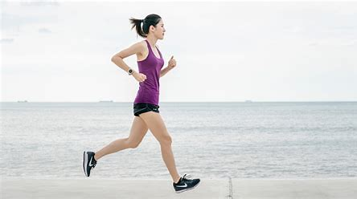
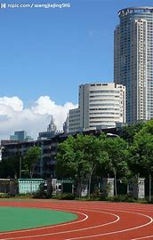
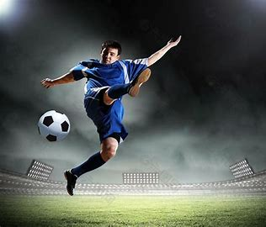
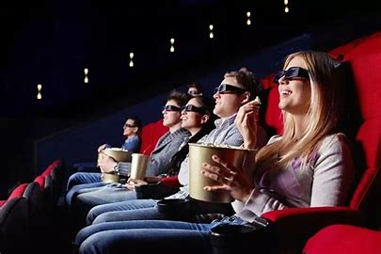
这两天有点儿累，不去
了。

Slide 39

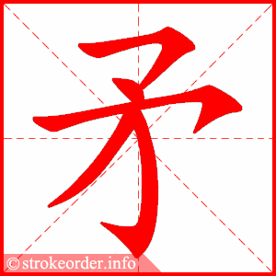
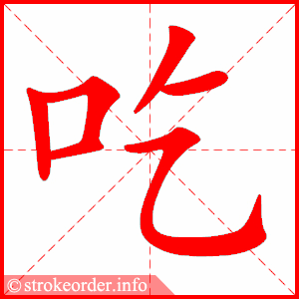

yìsi---------hànzì de yìsi ------------wǒ de yìsi ----------shénme yìsi
意思----汉字的意思 -----我的意思 --- -什么意思
Q：你知道something的意思吗？
A：我不知道是什么意思/我知道是some的意思
bǐ máo chī guó

Slide 40
根据提示，复述课文。
According the hint,Retell the text
A：今天去不去……..？
B： 这两天………，不去……..了。
A ： 你在…….呢？是………吗？
B: 是啊，我觉得听和说………..，读和写……….，很多汉字我…………….

Slide 41
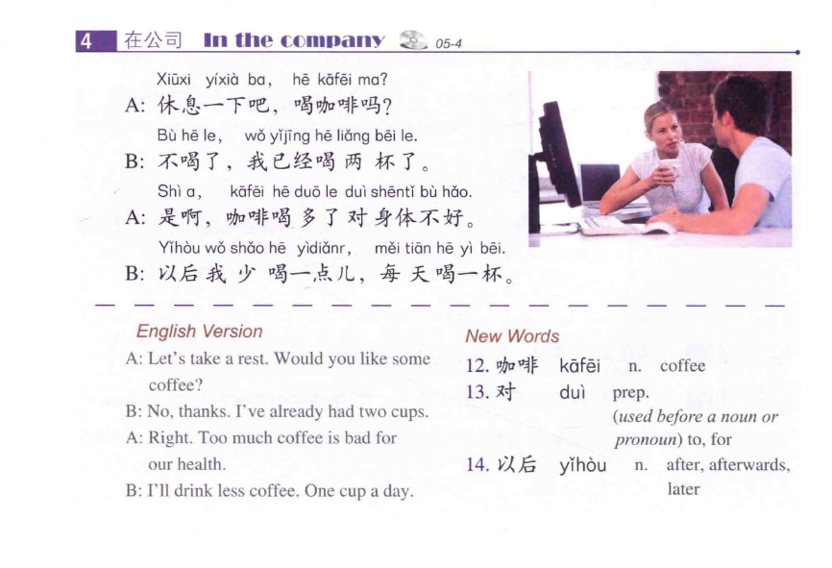

Slide 42
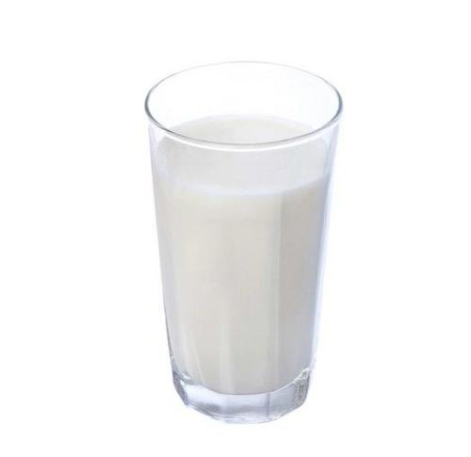
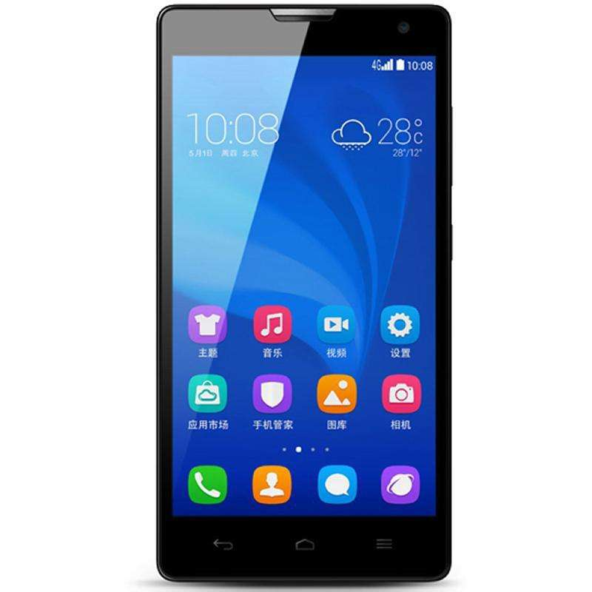
Duì— duì shēntǐ hǎo— duì yǎnjīng bù hǎo
对— 对身体好— 对 眼睛不好
喝牛奶对身体好吗？
看手机对眼睛好吗？
妈妈对你好吗？爸爸对你好吗？

Slide 43
yǐhòu----xiàkè yǐhòu----huí jiā yǐhòu
以后----下课以后----回家以后
Translation
I will drink more milk later.
I will eat more Chinese food later.
I will drink a cup of coffee after class.
I will drink a cup of coffee after I got home.

Slide 44
根据提示，复述课文。
According the hint,Retell the text
A ： ……Ba, hē……ma
A：………吧，喝……吗？
B: Bù hēle, wǒ yǐjīng………le..
B： 不喝了，我已经………了。
A: Shì a, kāfēi hē duōle duì………bù hǎo
A :是啊， 咖啡喝 多了 对………不好。
B: Yǐhòu wǒ…….. Yīdiǎnr, měitiān………..
B: 以后 我…….. 一点儿，每天……….。

Slide 45
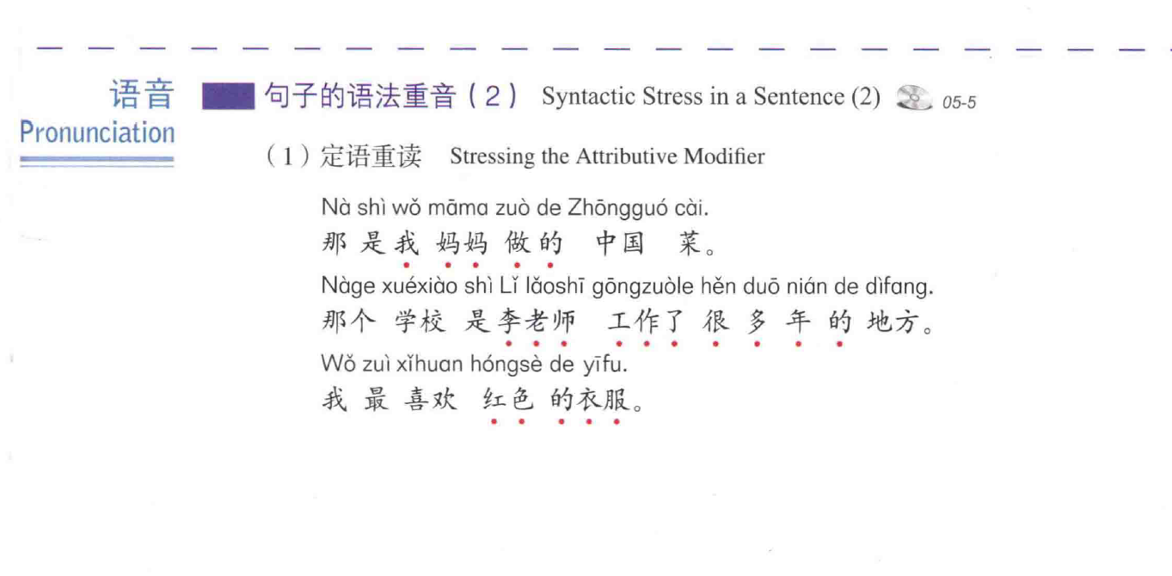

Slide 46
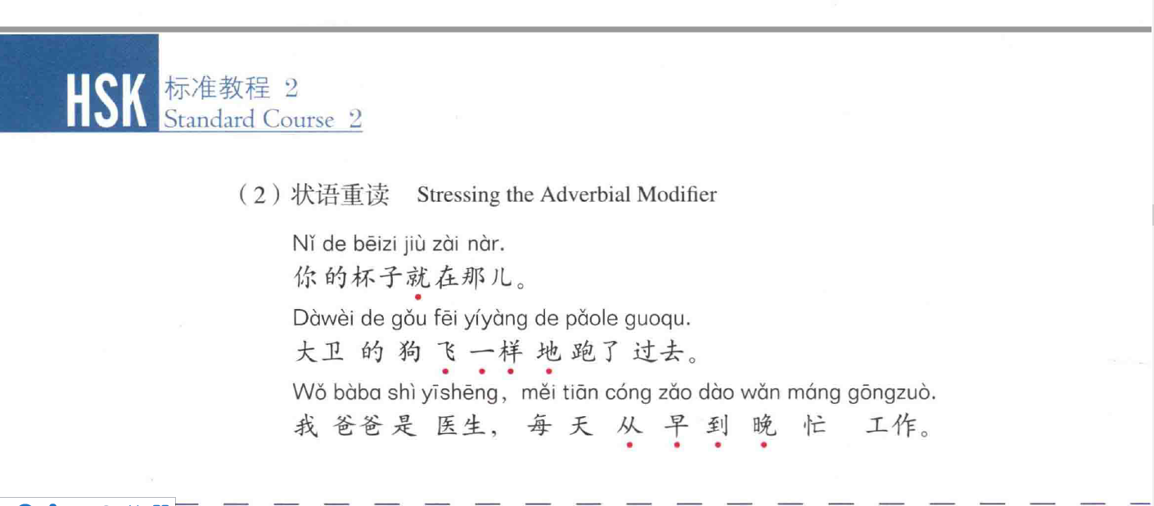

Slide 47
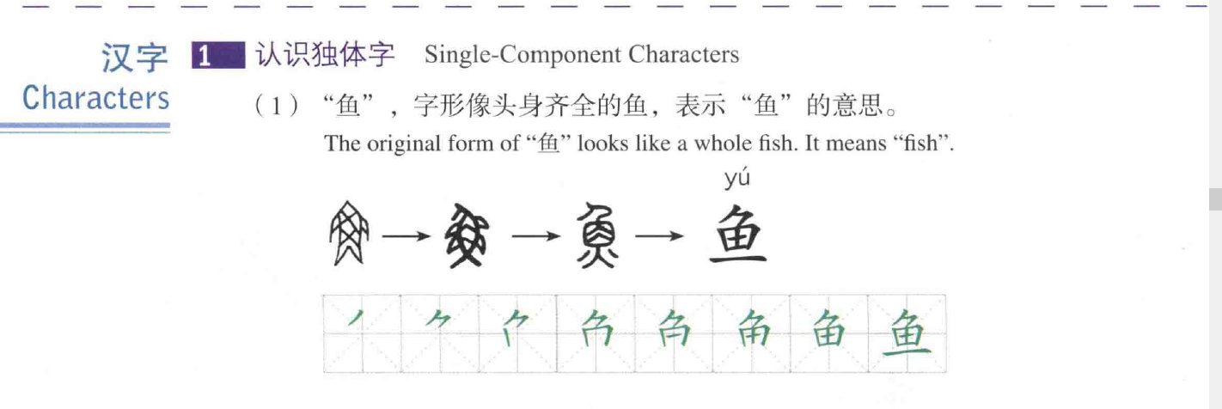


Slide 48
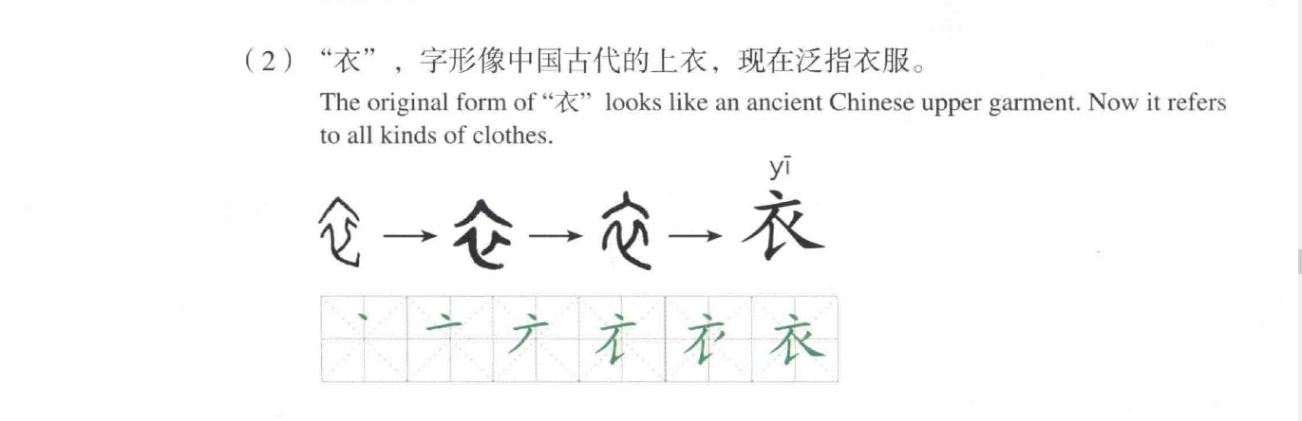


Slide 49
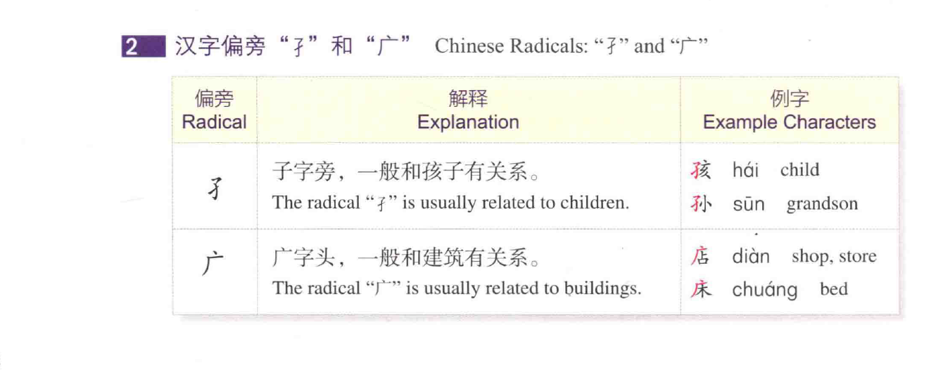

Slide 50
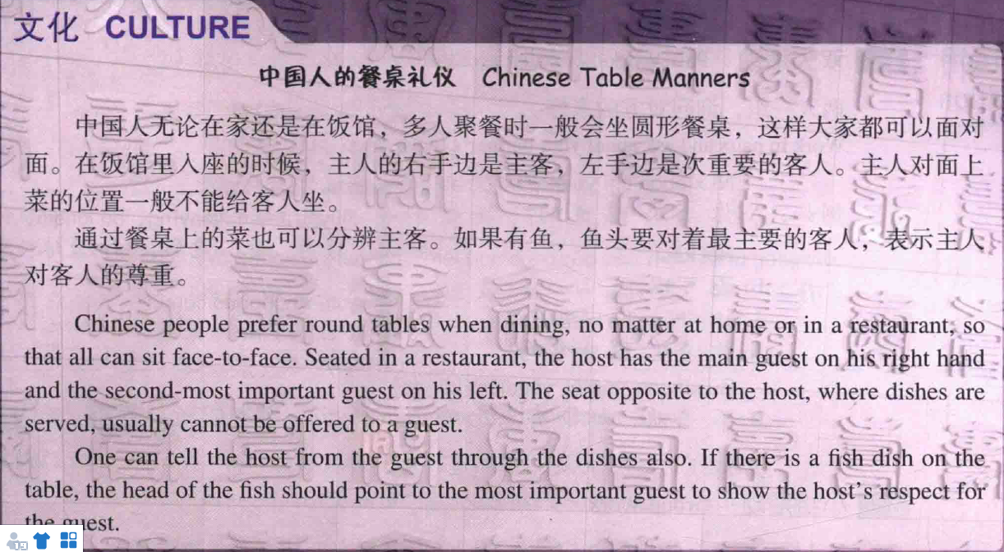

Slide 51
Host1
VIP2
VIP1
HOST4
HOST3
VIP4
VIP3
Host2

Slide 52
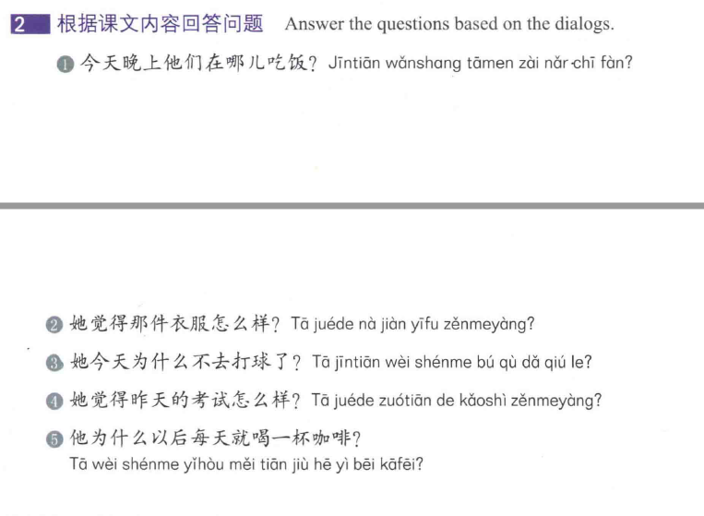

Slide 53
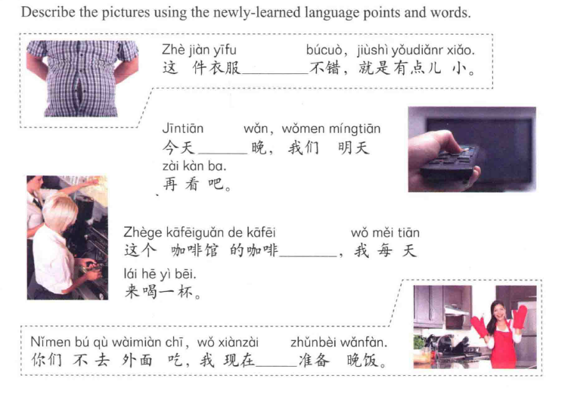
颜色
有点儿
不错
就

Slide 54
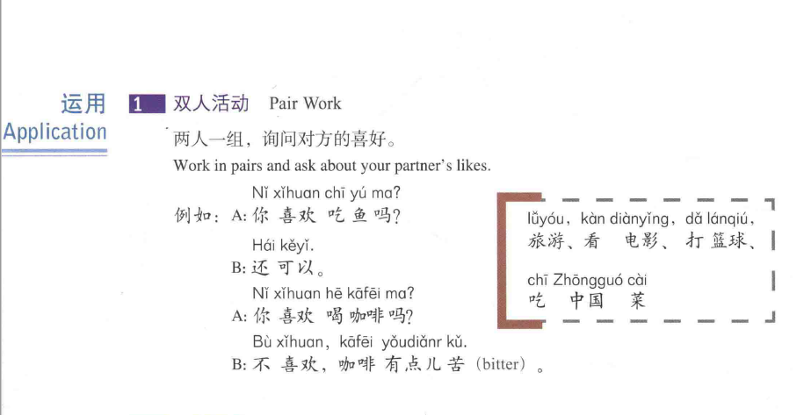
Free dialog or use the words given

Slide 55
表 演
两个人一组，讨论接下来可能会发生什么事。
一个人是马克，一个人是大卫。表演课文和“以后的故事”。
准备时间5分钟。
马克：今天天气怎么样
大卫：今天天气有点儿......。
马克：你帮我看看这件衣服怎么样？
大卫：颜色还行，就是有点儿......。
马克：......
......
词语：
有点儿、还、怎么样
句型：
1.这件衣服怎么样？
2.颜色还行，就是有点儿......
…
…

Slide 56
鱼、咖啡、考试、衣服、打球、休息
就、有点儿......、还......
就 + v.、还+adj./v.

Slide 57


Slide 58
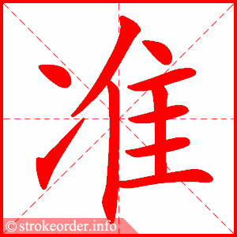


Slide 59


Slide 60



Slide 61
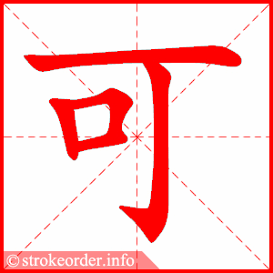
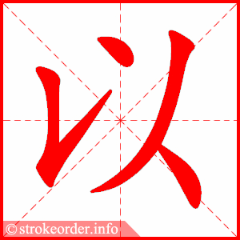

Slide 62


Slide 63

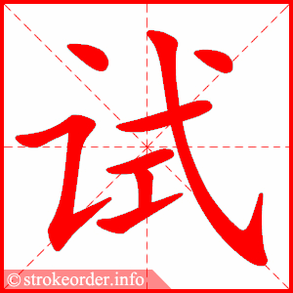

Slide 64

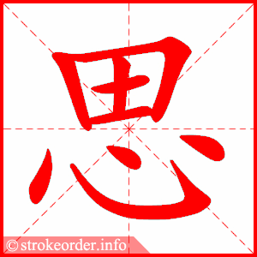

Slide 65

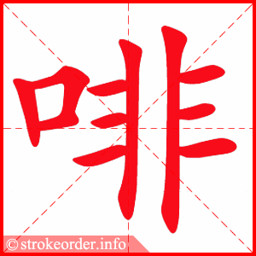

Slide 66



